Slide 1

Novi StaffHub
→ Shifts unutar
Microsoft Teamsa
Branimir Habek
Customer Care Lead @ 3 PRO

Slide 2


Slide 3



NetWork 9
Ukratko o meni
Šefe, može godišnji?
Branimir Habek, mag. ing.
Customer Care Lead @ 3 PRO
Microsoft Certified Professional
Medieval reenactor, glazbenik

Slide 4




NetWork 9
Ukratko o 3 PRO
IT INFRASTRUCTURE
BUSINESS SOLUTIONS
CLOUD

Slide 5
















NetWork 9
Ukratko o 3 PRO

Slide 6
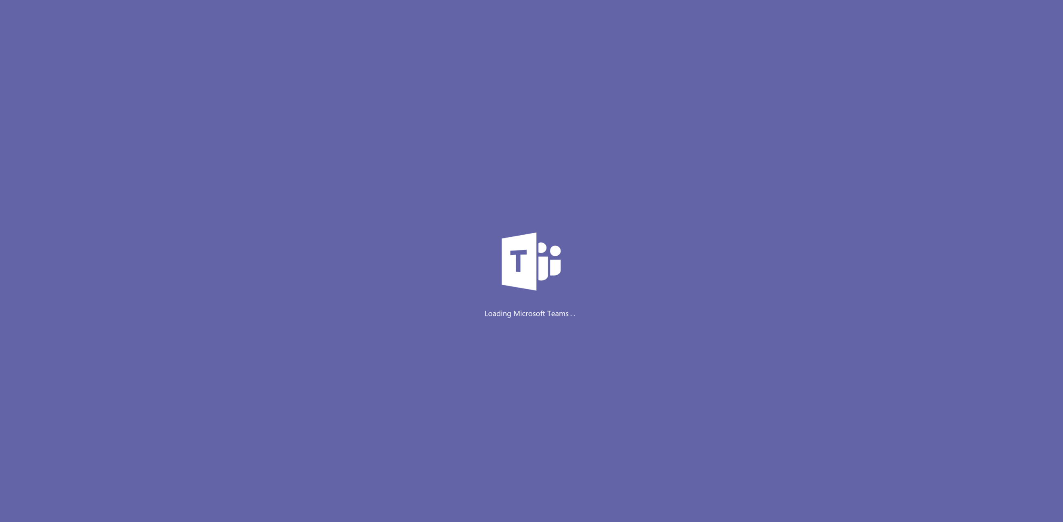

Slide 7
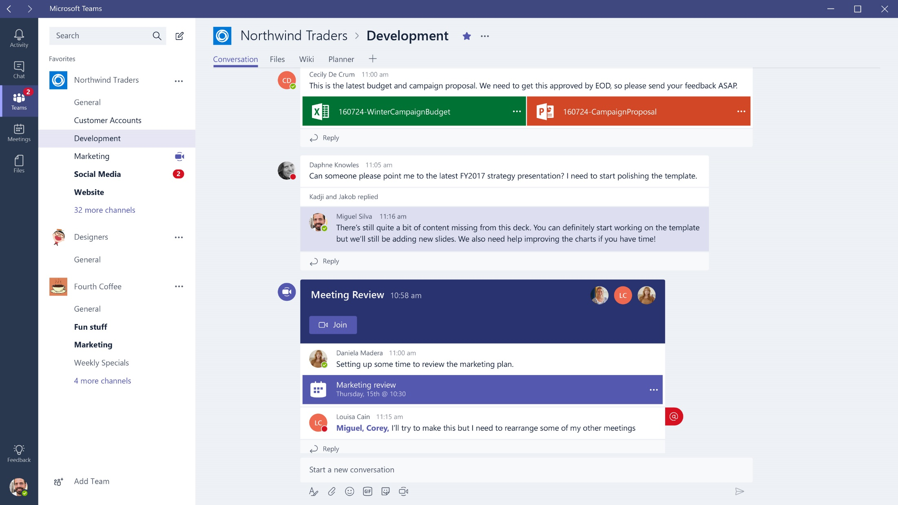

Slide 8
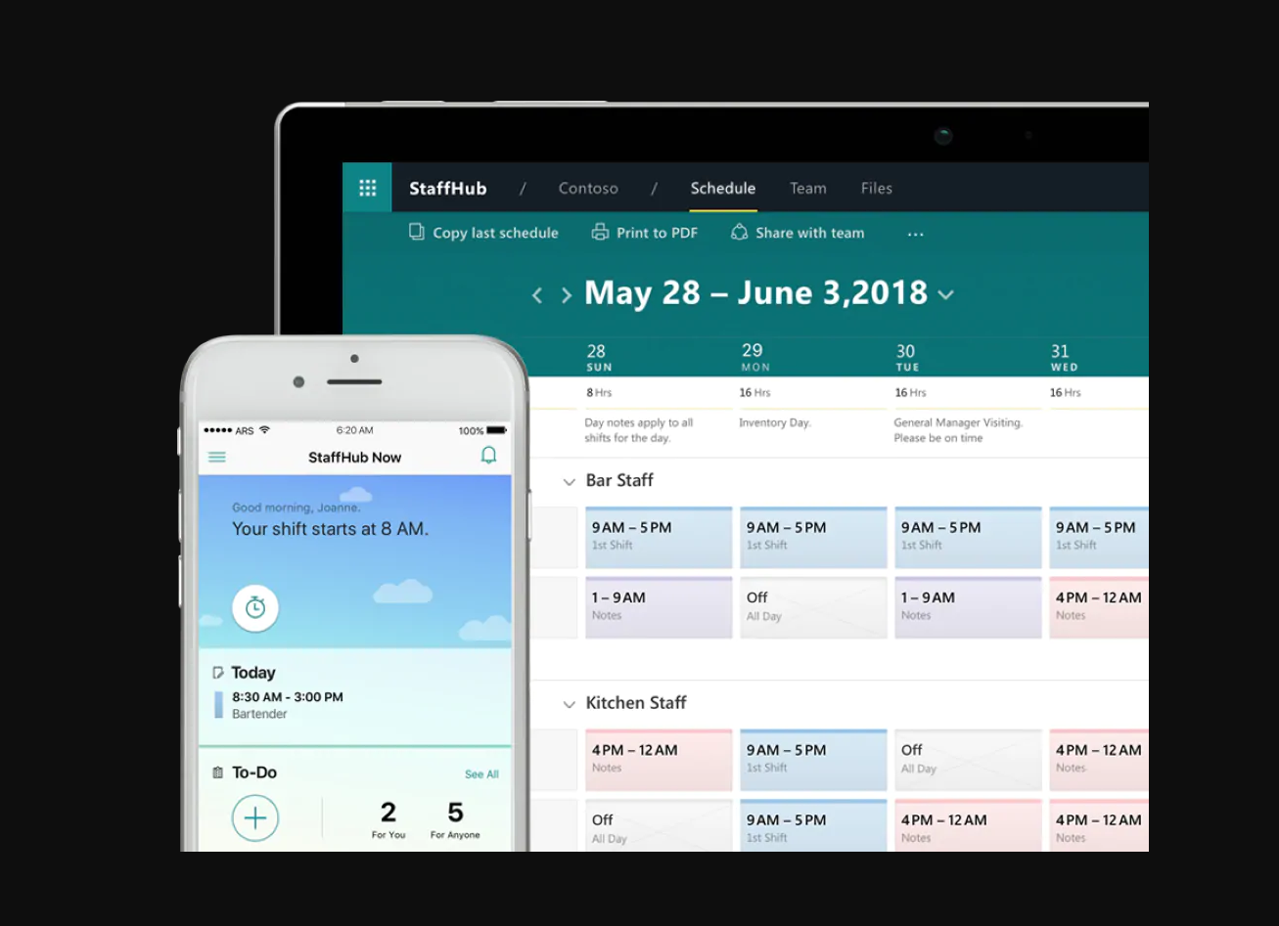

Slide 9


Slide 10

October 1, 2019
StaffHub ide u mirovinu

Slide 11
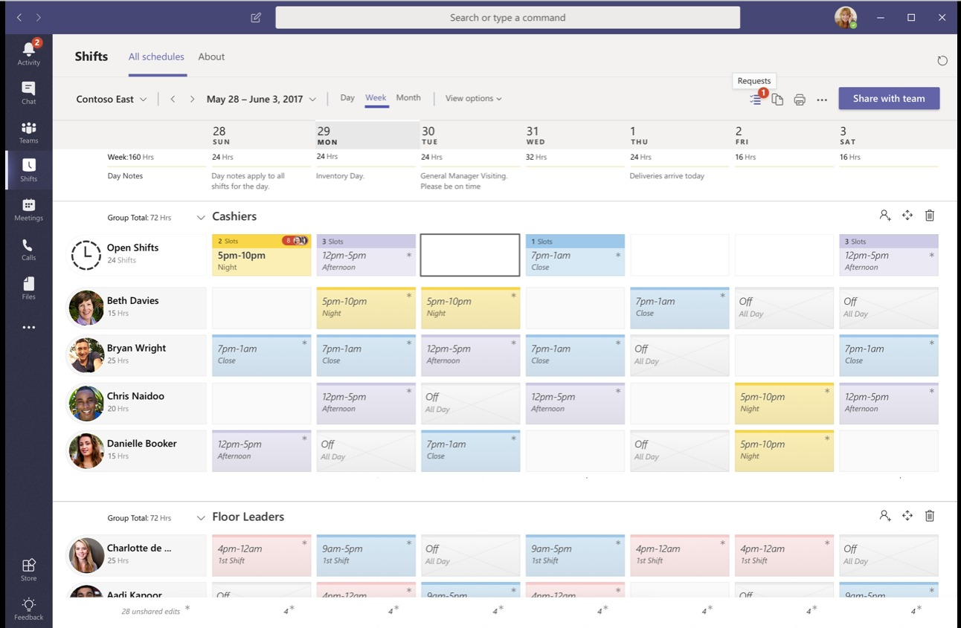

Slide 12
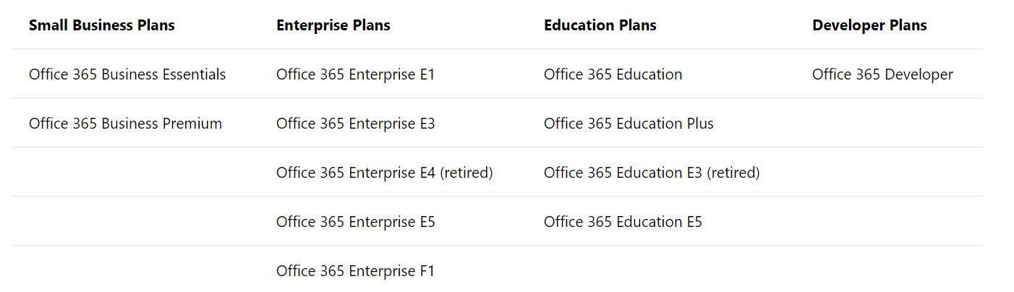
NetWork 9
Dostupnost aplikacije

Slide 13
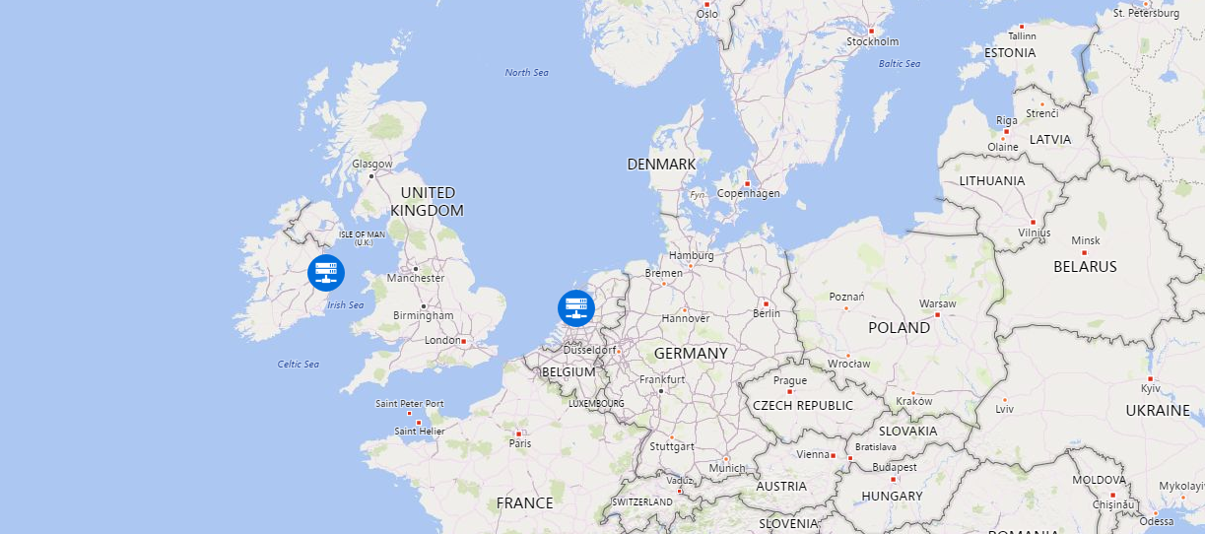
NetWork 9
Gdje se spremaju Shifts podaci?

Slide 14

DEMO

Slide 15
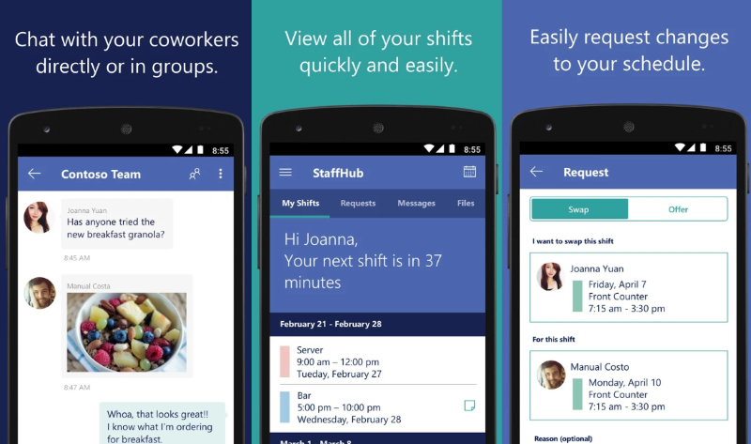
NetWork 9
Mobilna verzija

Slide 16

HVALA NA PAŽNJI! ☺
bhabek@3pro.eu

Slide 17

Notes:
I za kraj, ne zaboravite ocjenit moje predavanjer jer možete osvojit vrijedne nagrade

